Slide 1
MATLAB入门

Slide 2
MATLAB作为线性系统的一种分析和仿真工具，是理工科大学生应该掌握的技术工具，它作为一种编程语言和可视化工具，可解决工程、科学计算和数学学科中许多问题。
■ MATLAB建立在向量、数组和矩阵的基础上，使用方便，人机界面直观，输出结果可视化。
■ 矩阵是MATLAB的核心， MATLAB即Matrix Laboratory 矩阵实验室的意思
■ MATLAB的进入与运行方式（两种）

Slide 3
Matlab适用领域
（1）工业研究与开发
（2）数学教学，特别是线性代数
（3）数值分析和科学计算方面的教学与研究
（4）电子学、控制理论和物理学等工程和科学学科方面的教学与研究
（5）经济学、化学和生物学等计算问题的所有其他领域中的教学与研究

Slide 4
MATLAB语言的特点
编程效率高 与Fortran、C等语言相比，它更接近我们通常进行计算时的思维方式．用它编程犹如在纸上书写公式，编程时间和程序量大大减少．
计算功能强 它以不必指定维数的矩阵和数组为主要数据对象，矩阵和向量计算功能特别强，库函数也很丰富，非常适用于作科学和工程计算．

Slide 5
使用简便 其语言灵活、方便、将编译、连接、执行融为一体，可在同一画面上排除书写、语法等错误，加快了用户编写、修改、调试程序的速度，计算结果也用人们十分熟悉的数学符号表示出来，具有初步计算机知识的人几个小时就可以基本掌握它．
易于扩充 用户根据需要建立的文件可以与库函数一样被调用，从而提高了使用效率，扩充了计算功能，还可以与Fortran、C语言子程序混合编程．

Slide 6
丰富的MATLAB工具箱
MATLAB主工具箱
符号数学工具箱
SIMULINK仿真工具箱
控制系统工具箱
信号处理工具箱
图象处理工具箱
通讯工具箱
系统辨识工具箱
神经元网络工具箱
金融工具箱
统计工具箱
小波分析工具箱
……

Slide 7
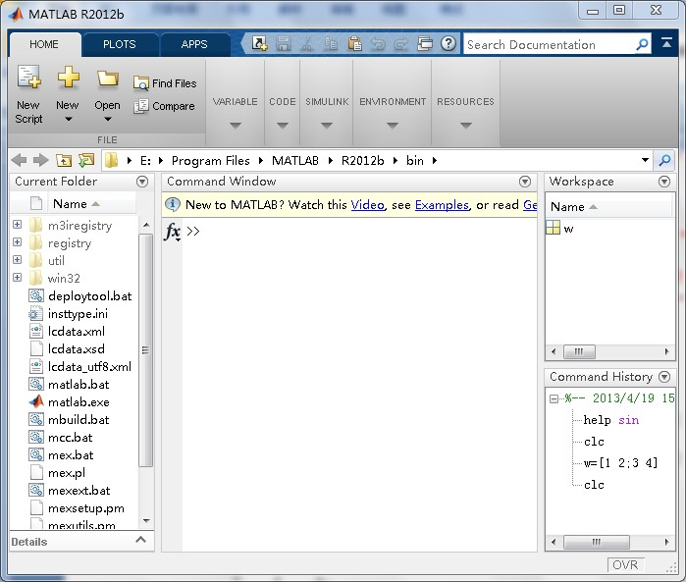
MATLAB窗口
启动MATLAB后，就出现MATLAB的窗口
Current Folder（当前搜索目录下的文件）
Command Window（命令窗口，在这里输入命令和输出结果）
Command History （显示过去所输入的命令）

Slide 8
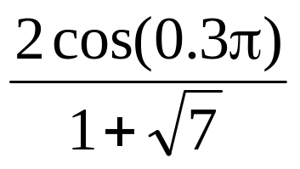
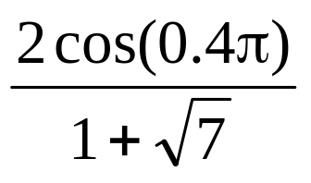
在命令窗口里首先可以按计算器一样使用了,如计算
在MATLAB的命令窗口中输入：
2*cos(0.3*pi)/(1+sqrt(7)) ↙
ans =
0.3224
按↑键（或用Ctrl+p，而↓键或Ctrl+n是调出下一行），调出上次的输入．
用←或→健移动光标，将3改为4：

Slide 9
MATLAB入门
一、变 量 与 函 数
二、数 组
三、 矩 阵
四、 MATLAB编程
五、 实 验 作 业

Slide 10
一、变 量 与 函 数
1、变量
MATLAB中变量的命名规则是：
（1）变量名必须是不含空格的单个词；
（2）变量名区分大小写；
（3）变量名最多不超过19个字符；
（4）变量名必须以字母打头，之后可以是
任意字母、数字或下划线，变量名中
不允许使用标点符号.

Slide 11
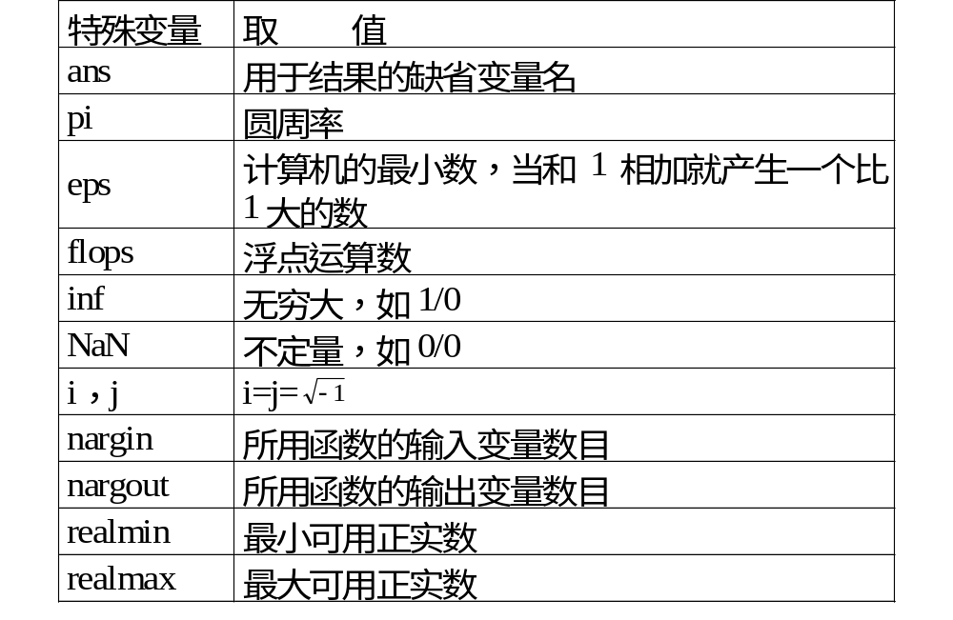
特殊变量表

Slide 12
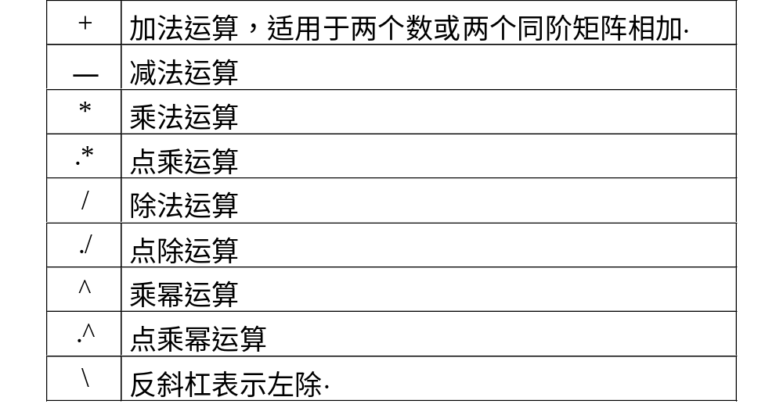
2、数学运算符号及标点符号
（1）MATLAB的每条命令后，若为逗号或无标点符号，
则显示命令的结果；若命令后为分号，则禁止显示结果.
（2）“%” 后面所有文字为注释.
（3） “...”表示续行.

Slide 13
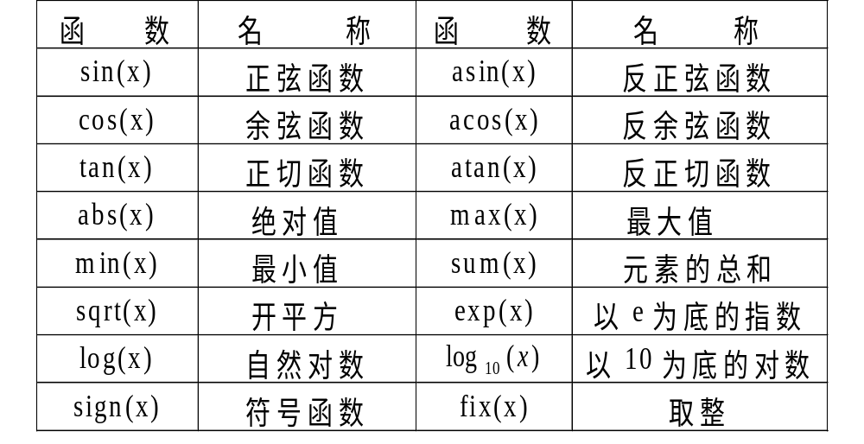
3、数学函数

Slide 14


函数名称 | 函数功能 | 函数名称 | 函数功能
sin(x) | 正弦函数 | conj(z) | 复数的共轭
cos(x) | 余弦函数 | round(x) | 四舍五入至最近整数
tan(x) | 正切函数 | fix(x) | 向0方向取整
asin(x) | 反正弦函数 | floor(x) | 方向取整
acos（x） | 反余弦函数 | ceil(x) | 方向取整
atan(x) | 反正切函数 | rat(x) | 将实数x化为分数表示
sinh(x) | 双曲正弦函数 | rats(x) | 实数化为多项分数展开
cosh(x) | 双曲余弦函数 | sign(x) | 符号函数
tanh(x) | 双曲正切函数 | rem(x,y) | 求x除以y的余数
asinh(x) | 反双曲正弦函数 | gcd(x,y) | 整数x和y的最大公因数
acosh(x) | 反双曲余弦函数 | lcm(x,y) | 整数x和y的最小公倍数
atanh(x) | 反双曲正切函数 | exp(x) | 自然指数
abs(x) | 绝对值或向量的长度 | pow2(x) | 2的指数
angle(z) | 复数的幅角 | log(x) | 自然对数
sqrt(x) | 开平方 | log2(x) | 以2为底的对数
real(z) | 复数的实部 | log10(x) | 常用对数
imag(z) | 复数的虚部

Slide 15
帮助系统
MATLAB提供了非常方便的帮助系统，如果知道某个程序（或主题）的名字，就可用帮助命令：
help 程序（或主题）的名
help sin↙
SIN Sine of argument in radians.
SIN(X) is the sine of the elements of X
单独使用help命令，将列出所有的主题．
使用 help demos 将给出所有的演示题目．当然也可以使用窗口中的help菜单.

Slide 16
数据显示格式
MATLAB显示数据结果时，一般遵循下列原则：
1.如果数据是整数，则显示整数；
2.如果数据是实数，在缺省情况下显示小数点后4位数字．
可以打开菜单Environment下的子菜单Preferences来选择、改变数据显示的方式．
命令 | 显示格式 | 命令 | 显示格式
format short | 小数点后4位，缺省显示 | format short e | 5位科学记数法
format long | 15位数字 | format long e | 15位科学记数法
format bank | 小数点后2位 | format rat | 最接近的有理数
format + | 显示+，-或0 |  | （分数表示）

Slide 17
也可以在要输出的数据前加上这些命令,如
format short,pi ↙
format long e,pi ↙
ans =
3.1416
ans =
3.141592653589793e+000
format bank,pi ↙
format rat,pi ↙
ans =
3.14
ans =
355/113
format +,pi ↙
ans =
+

Slide 18
4、M文件
MATLAB的内部函数是有限的，有时为了研究某一个函数的各种性态，需要为MATLAB定义新函数，为此必须编写函数文件. 函数文件是文件名后缀为M的文件，这类文件的第一行必须是一特殊字符function开始，格式为：
function 因变量名=函数名（自变量名）
函数值的获得必须通过具体的运算实现，并赋给因变量.
M文件建立方法：1. 在Matlab中，点:File->New->M-file
2. 在编辑窗口中输入程序内容
3. 点：File->Save，存盘，M文件名必须
与函数名一致。
Matlab的应用程序也以M文件保存。

Slide 19
例：定义函数 f(x₁,x₂)=100(x₂-x₁²)²+(1-x₁)²
1.建立M文件：fun.m
function f=fun(x)
f=100*(x(2)-x(1)^2)^2+(1-x(1))^2
2. 可以直接使用函数fun.m
例如：计算 f(1,2), 只需在Matlab命令窗口键入命令：
x=[1 2]
fun(x)
MATLAB(fun)
返回

Slide 20
二、数 组
MATLAB(shuzu1)
1、创建简单的数组
x=[a b c d e f ] 创建包含指定元素的行向量
x=first：last
创建从first开始，加1计数，到last结束的行向量
x=first：increment：last
创建从first开始，加increment计数，last结束的行向量
x=linspace(first，last，n）
创建从first开始，到last结束，有n个元素的行向量
x=logspace(first，last，n）
创建从开始，到结束，有n个元素的对数分隔行向量.

Slide 21
2、 数组元素的访问
（1）访问一个元素： x(i)表示访问数组x的第i个元素.
（2）访问一块元素： x(a ：b ：c)表示访问数组x的从第a个元素开始，以步长为b到第c个元素（但不超过c），b可以为负数，b缺损时为1.
（3）直接使用元素编址序号. x([a b c d]) 表示提取数组x的第a、b、c、d个元素构成一个新的数组
[x(a) x(b) x(c) x(d)].
MATLAB(shuzu2)

Slide 22
3、数组的方向
前面例子中的数组都是一行数列，是行方向分布的. 称之为行向量. 数组也可以是列向量，它的数组操作和运算与行向量是一样的，唯一的区别是结果以列形式显示.
产生列向量有两种方法：
直接产生 例 c=[1；2；3；4]
转置产生 例 b=[1 2 3 4]; c=b’
说明：以空格或逗号分隔的元素指定的是不同列的元素，而以分号分隔的元素指定了不同行的元素.

Slide 23
4、数组的运算
（1）标量-数组运算
数组对标量的加、减、乘、除、乘方是数组的每个元素对该标量施加相应的加、减、乘、除、乘方运算.
设：a=[a₁,a₂,…,a_{n}], c=标量
则：a+c=[a₁+c,a₂+c,…,a_{n}+c]
a.*c=[a₁*c,a₂*c,…,a_{n}*c]
a./c= [a₁/c,a₂/c,…,a_{n}/c](右除）
a.\c= [c/a₁,c/a₂,…,c/a_{n}] (左除）
a.^c= [a₁^c,a₂^c,…,a_{n}^c]
c.^a= [c^a₁,c^a₂,…,c^a_{n}]
MATLAB(shuzu3)

Slide 24
  （2）数组-数组运算
当两个数组有相同维数时，加、减、乘、除、幂运算可按元素对元素方式进行的，不同大小或维数的数组是不能进行运算的.
设：a=[a₁,a₂,…,a_{n}], b=[b₁,b₂,…,b_{n}]
则：a+b= [a₁+b₁,a₂+b₂,…,a_{n}+b_{n}]
a.*b= [a₁*b₁,a₂*b₂,…,a_{n}*b_{n}]
a./b= [a₁/b₁,a₂/b₂,…,a_{n}/b_{n}]
a.\b=[b₁/a₁,b₂/a₂,…,b_{n}/a_{n}]
a.^b=[a₁^b₁,a₂^b₂,…,a_{n}^b_{n}]
MATLAB(shuzu4)
返回

Slide 25
有些函数只有当它们作用于（行或列）向量时才有意义，称为向量函数．
这些函数也作用于矩阵，此时它产生一个行向量，行向量的每一个元素是函数作用于矩阵相应列向量的结果。
函数名称 | 函数功能 | 函数名称 | 函数功能
max | 最大值 | mean | 平均值
min | 最小值 | median | 中值
sum | 和 | prod | 乘积
length | 长度 | sort | 从小到大排列

Slide 26
三、 矩 阵
1、矩阵的建立
逗号或空格用于分隔某一行的元素，分号用于区分不同的行. 除了分号，在输入矩阵时，按Enter键也表示开始一新行. 输入矩阵时，严格要求所有行有相同的列.
例 m=[1 2 3 4 ；5 6 7 8；9 10 11 12]
p=[1 1 1 1
2 2 2 2
3 3 3 3]

Slide 27
    特殊矩阵的建立：.
a=[ ] 产生一个空矩阵，当对一项操作无结
果时，返回空矩阵，空矩阵的大小为零.
b=zeros(m，n) 产生一个m行、n列的零矩阵
c=ones(m，n) 产生一个m行、n列的元素
全为1的矩阵
d=eye(m，n) 产生一个m行、n列的单位矩阵
MATLAB(matrix1)

Slide 28
2、矩阵中元素的操作
（1）矩阵A的第r行：A（r，：）
（2）矩阵A的第r列：A（：，r）
（3）依次提取矩阵A的每一列，将A拉伸为一个列向量：A（：）
（4）取矩阵A的第i₁~i₂行、第j₁~j₂列构成新矩阵:A(i₁:i_{2,} j₁:j₂)
（5）以逆序提取矩阵A的第i₁~i₂行，构成新矩阵:A(i₂:-1：i₁，：）
（6）以逆序提取矩阵A的第j₁~j₂列，构成新矩阵:A(:, j₂:-1：j₁ ）
（7）删除A的第i₁~i₂行，构成新矩阵:A(i₁:i₂，：)=[ ]
（8）删除A的第j₁~j₂列，构成新矩阵:A(：， j₁:j₂)=[ ]
（9）将矩阵A和B拼接成新矩阵：[A B]；[A；B]
MATLAB(matrix2)

Slide 29
3、矩阵的运算
（1）标量-矩阵运算
同标量-数组运算。
（2）矩阵-矩阵运算
[1] 元素对元素的运算，同数组-数组运算。
[2]矩阵运算：
矩阵加法：A+B
矩阵乘法：A*B
方阵的行列式：det（A）
方阵的逆：inv（A）
方阵的特征值与特征向量：[V，D]=eig[A]
MATLAB(matrix3)
返回

Slide 30
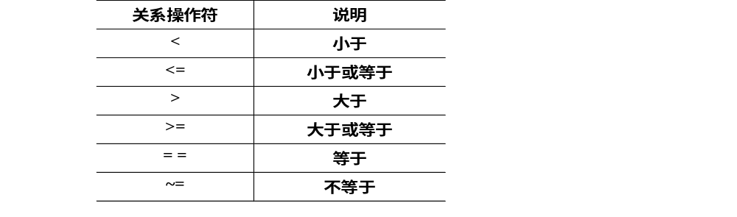
关系与逻辑运算
1、关系操作符

Slide 31

    2、逻辑运算符

Slide 32
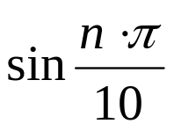
控制流
MATLAB提供三种决策或控制流结构：
for循环、while循环、if-else-end结构.
这些结构经常包含大量的MATLAB命令，故经常出现在MATLAB程序中，而不是直接加在MATLAB提示符下.
    1、for循环：允许一组命令以固定的和预定的次数重复
    for x=array
{commands}
end
在for和end语句之间的命令串{commands}按数组（array）中的每一列执行一次. 在每一次迭代中，x被指定为数组的下一列，即在第n次循环中，x=array(：，n)
例 对n=1,2,…,10,求x_{n}= 的值
MATLAB(for1)

Slide 33
2、While循环
与for循环以固定次数求一组命令相反，while循环以不定的次数求一组语句的值.
    while expression
{commands}
end
只要在表达式(expression)里的所有元素为真，就执行while和end语句之间的命令串{commands}.
例 设银行年利率为11.25%。将10000元钱存入银行，问多长时间会连本带利翻一番？
MATLAB(while1)

Slide 34
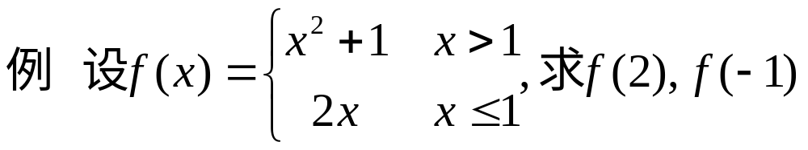
3、If-Else-End结构
（1）有一个选择的一般形式是：
if expression
{commands}
end
如果在表达式(expression)里的所有元素为真，就执行if和end语句之间的命令串{commands}.
先建立M文件fun1.m定义函数f（x），再在Matlab命令窗口输入fun1(2),fun1(-1)即可。
MATLAB(fun1)

Slide 35
2) 有三个或更多的选择的一般形式是：
if （expression1）
{commands1}
else if （expression2）
{commands2}
else if （expression3）
{commands3}
else if ……
…………………………………
else
{commands}
end
end
end
……
end

Slide 36
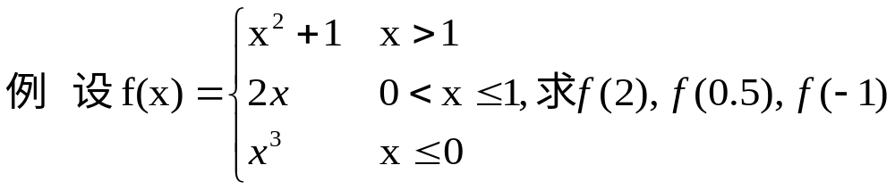
先建立M文件fun2.m定义函数f（x），再在Matlab命令窗口输入fun2(2),fun2(0.5), fun2(-1)即可。
MATLAB(fun2)
返回

Slide 37

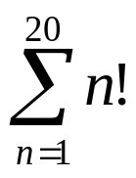

实验作业
对以下问题,编写M文件:
(1)用起泡法对10个数由小到大排序. 即将相邻两个数比较,将小的调到前头.
(2)有一个 矩阵,编程求出其最大值及其所处的位置.
(3)编程求
(4)一球从100米高度自由落下,每次落地后反跳回原高度的一半,再落下. 求它在第10次落地时,共经过多少米?第10次反弹有多高?
(5)有一函数 ,写一程序,输入自变量的值,输出函数值.
返回

Slide 38
Matlab7.1
链接: http://pan.baidu.com/s/1mgl62k4
密码: sxh6
Matlab R2014a
链接: http://pan.baidu.com/s/1dDD4W6l
密码: n6gh
Matlab宝典
链接: http://pan.baidu.com/s/1eQAfhPw
密码: mgf4

Slide 39

谢 谢

